Slide 1
七年级下册 第六单元 第21课
《伟大的悲剧》
www.PPT818.com

Slide 2
学习目标
快速浏览课文，提取重点信息，把握作者的思想感情，体会“伟大的悲剧”的含义。
1
研读文中令人难忘的细节，理解文中人物的精神品质。
2

Slide 3
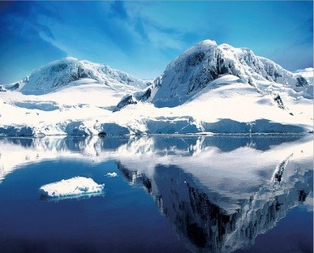
一、导入新课
1910年6月1日，英国人斯科特带领探险队离开英国，前往南极。1911年11月，他们在埃文斯角附近登陆，准备征服南极点。他们此行结果如何？就让我们随斯科特他们一起踏上南极探险的旅程。

Slide 4
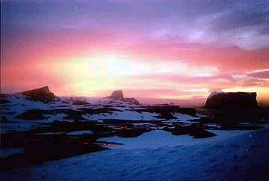
这里有着湛蓝的天、洁白的雪和艳红的太阳

Slide 5
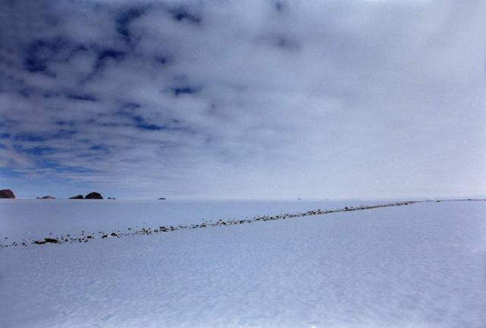
这里的自然界是冷酷无情的，千万年来积聚的力量能使它像精灵似的召唤来寒冷、冰冻、飞雪、风暴——使用这一切足以毁灭人的法术来对付敢于登上这里的勇敢者。

Slide 6
shì liàng qiàng
zhuài yín léi
shuāng diān lǐn
lǚ shí qìng
ái xiè jié
sǒng yàng
shān chōng
吞噬( ) 踉踉跄跄( )
拽( ) 无垠( ) 羸弱( )
遗孀( ) 癫狂( ) 凛冽( )
步履( ) 销蚀( ) 告罄( )
皑皑( ) 坚持不懈( ) 精疲力竭( )
毛骨悚然( ) 怏怏不乐( )
姗姗来迟( ) 忧心忡忡( )

Slide 7
拽 ：
毋宁：
吞噬：
羸弱：
怏怏不乐：
语无伦次：
拉。
不如。
吞食。
瘦弱。
形容不满意或不高兴的神情。
话讲得很乱，没有条理。

Slide 8
题目中的“悲剧”与“伟大”似乎是矛盾的,其实并不矛盾:失败、死亡的“悲剧”性结局的确令人悲哀,但其中体现的英雄气概、崇高精神和人格魅力,足以变成一种“伟大”的力量,震撼人心。文章题目点明了文章主旨。

Slide 9
二、整体感知
1．了解课文大意，用四字短语梳理脉络情节。
奔向南极——绝望而归——带信作证——归途遇险——悲壮覆灭
2.斯科特探险队返回基地的途中他们遇到的主要危险是什么？
恶劣的气候，食物、燃料短缺

Slide 10
二、整体感知
3.第一位死去的人是谁？斯科特如何记录第二位伙伴的离开的？作者如何描写斯科特一行最后的悲壮覆没的？
第一位是被认为最身强力壮的埃文斯突然精神失常，在一天夜里死去。接着是奥茨为了不拖累同伴而独自走向暴风雪——像一个英雄似的走向了死神。最后，三个“疲惫、羸弱”的人爬进各自的睡袋，等待着死亡的到来,“却始终没有向世界哀叹过一声自己最后遭遇的种种困难”。

Slide 11
三、细节分析
1.根据所给的问题体味下列语句的含义。
（1）“对人类来说，第一个到达者拥有一切，第二个到达者什么也不是。”作者在这里要表达什么意思？你是否同意这种说法？
这是作者站在斯科特的角度的观点，表达了角逐失败后的一种极度沮丧、悲哀的心情。但事实上作者本人并不同意此观点，他对斯科特一行在征服极点的过程中表现出的崇高精神是给予赞扬的。

Slide 12
三、细节分析
1.根据所给的问题体味下列语句的含义。
（2）“斯科特接受了这项任务，他要忠实地去履行这一最冷漠无情的职责：在世界面前为另一个人完成的业绩作证，而这一事业正是他自己所热烈追求的。”你认为斯科特为什么要接受这项为他人业绩作证的任务？
斯科特诚实、守信、有强烈的英国绅士风度，能坦然面对成功与失败。

Slide 13
三、细节分析
2.条件如此恶劣，斯科特一行仍然坚持他们的信念，你从中总结出他们具有什么样的品质？具体表现在哪些方面？
（1）诚信，有令人敬佩的绅士风度。斯科特一行在与阿蒙森的竞争中失败了，但他们勇于承认失败，并愿意“为他人做证”。
（2）坚毅，执着，为事业而献身的英雄气概。在离死只有寸步之遥的时候仍然坚持科考，体现出威尔逊博士对工作的认真、严谨，对探险事业的热爱，对死亡的无惧。

Slide 14
三、细节分析
（3）强烈的集体主义精神。奥茨突然站起身来，对朋友们说：“我要到外边去走走，可能要多待一些时候。”探险需要团结协作，在关键时刻为了保护同伴，有时需要勇于献出自己的生命。
（4）无私的爱。斯科特在临死之前想到的不是自己，而是祖国、家人。我们不难看出斯科特的坚毅勇敢、顽强不屈。

Slide 15
三、细节分析
3.斯科特一行南极探险，遭遇灭顶之灾，可为什么说他们的悲剧是“伟大”的？
勇于探索、勇于献身、诚信守约、集体主义、无私爱心……

Slide 16
事业伟大:要第一个到达南极点,这是史无前例的伟大事业。
精神伟大:吃苦耐劳、坚忍不拔,有强烈的集体主义精神和团结协作的精神。
人格伟大:为对手做证,有令人敬佩的绅士风度和伟大胸怀。
态度伟大:在离死只有寸步之遥的时候,还在进行科学观察。
情感伟大:生命的最后一息惦记的是别人——朋友、同伴、妻小,还有祖国和人民。

Slide 17
同样是南极探险,阿蒙森成功了,斯科特失败了。可是茨威格这位著名的传记作家,为何不给胜利者阿蒙森作传,却充满激情地为失败的斯科特写这悲壮的一幕?

Slide 18
“一个人虽然在同不可战胜的厄运的搏斗中毁灭了自己,但他的心灵却因此变得无比高尚。所有这些在一切时代都是最伟大的悲剧。”

Slide 19
颂扬：
人类勇于探索的精神
为事业而献身的精神
强烈的集体主义精神
……

Slide 20
此外你还有什么问题、见解？例如：
斯科特没能第一个到达南极点，
这是“失败”吗？
阿蒙森为什么胜利？
斯科特为什么失败？

Slide 21
四、图书整合
阅读《探秘欧亚大陆最北点》一文，找出文中出现了哪些人物？他们遇到了哪些困难？
寒冬和疾病威胁着他们的健康，船被浮冰撞击。

Slide 22
四、图书整合
本文中的探险员与《伟大的悲剧》的人物有什么相同的品质？
本文的探险员在经历了一次次的困难，度过了严寒，躲过了浮冰的撞击，最终成为登上欧亚大陆最北点的英雄；《伟大的悲剧》斯科特一行在与大自然的搏斗中虽然失败并牺牲，但却都显示了人类团结协作、坚韧不拔、勇于探索的崇高品质。

Slide 23
在人类探索自然科学奥秘的进程中，固然有成功，有失败。但只要你在前进的道路上不懈地追求，勇于探索，就应该觉得虽败犹荣。从这个意义上讲，追求科学，探索自然，没有失败可言。或者说“成也英雄，败也英雄”。
希望同学们热爱自然，热爱科学，不怕失败，勇于探索。

